Slide 1

1ª PRÁCTICA POO
Creada por: Iker López, Javier Olmedo y Mario Vicente.

Slide 2
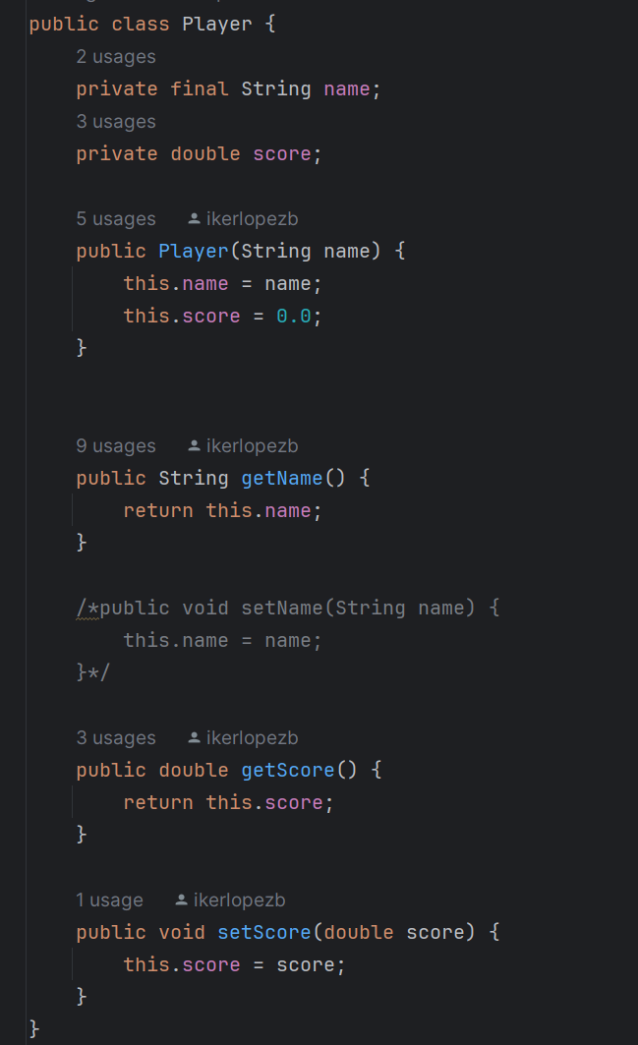
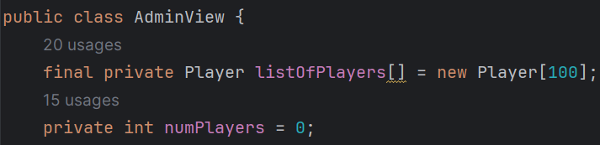
ORGANIZACIÓN CÓDIGO:
Primero de todo, hemos creado dos clases. Una llamada AdminView que va a contener las distintas opciones que se pueden ejecutar en el torneo de tenis y a los jugadores (recogidos en un array de players), para ello es necesaria una clase Player que permita crear a los distintos participantes, con su nombre y puntuación.

Slide 3
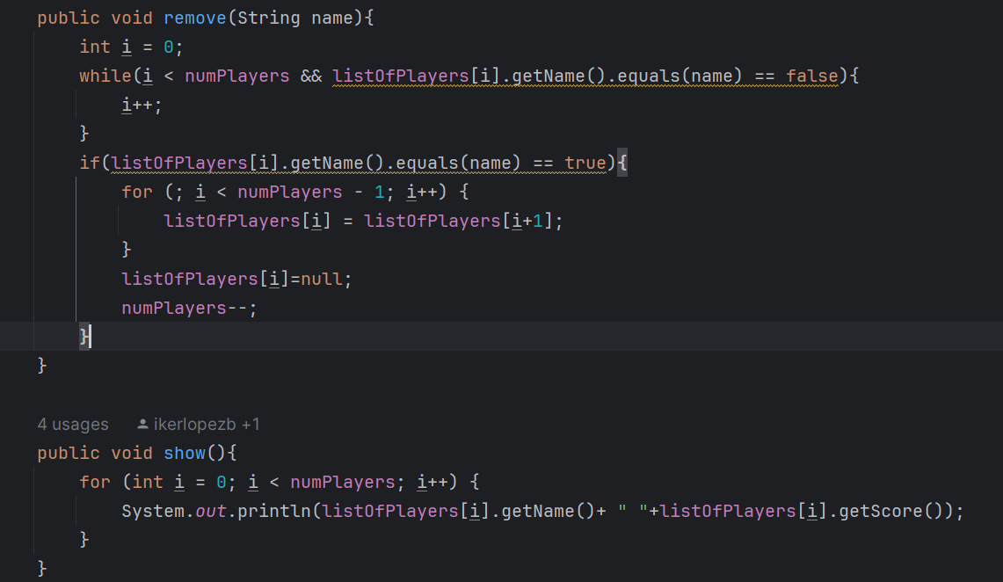
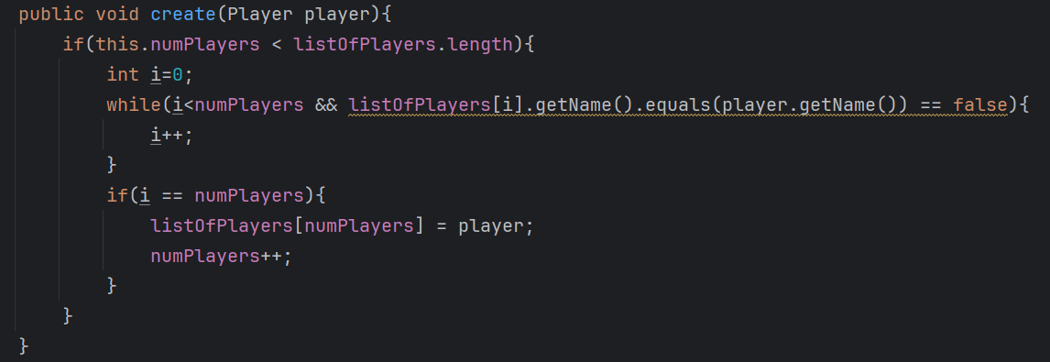
PRIMEROS MÉTODOS:
A continuación, creamos los primeros métodos para borrar, dar de alta o mostrar a los actuales y futuros jugadores del torneo, usando el array de players y un contador para saber cuántos jugadores había en cada momento.

Slide 4
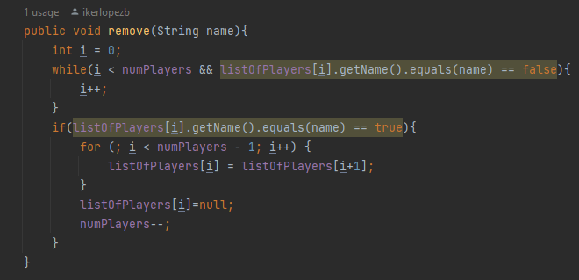

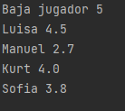
Prueba del método borrar
Se verifica el funcionamiento del método borrar implementado en la clase adminView mediante llamadas en la clase App.
El método show muestra la lista de jugadores en ese momento con sus correspondientes puntuaciones.
Código método borrar (remove)
Prueba de funcionamiento del código

Slide 5
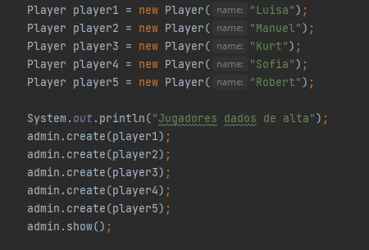
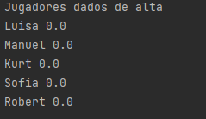
Prueba del método crear
En la clase App se crean cinco jugadores mediante la llamada al método create que recibiendo como parámetros un jugador, lo añade a la lista existente siempre y cuando no estuviera previamente en ella.
Prueba de funcionamiento del método

Slide 6
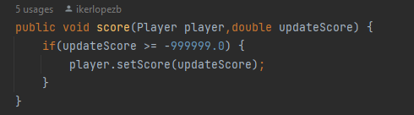
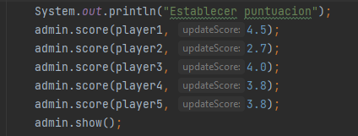
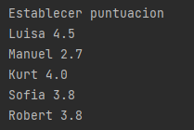
Método score
Los jugadores se crean por defecto con la puntuación cero. Para actualizarla hemos creado el método score, que cambia dicha puntuación siempre y cuando sea mayor o igual que la mínima permitida.
Método Score
Prueba método Score

Slide 7
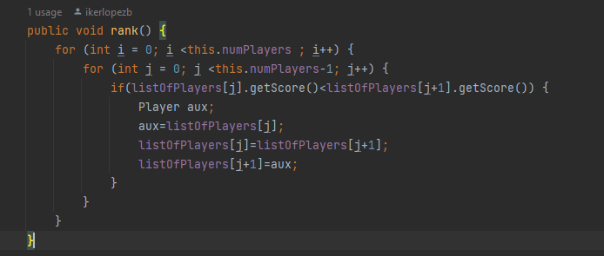

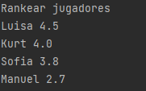
método rank
Para ordenar los jugadores en función de su puntuación implementamos el algoritmo de la burbuja en el método Rank.
Código método Rank
Prueba método Rank

Slide 8
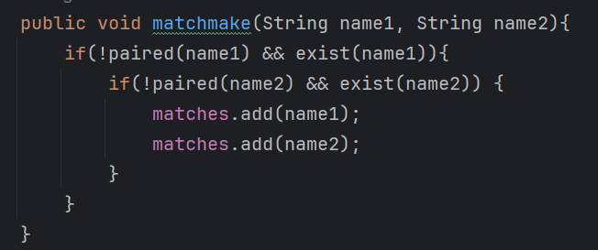
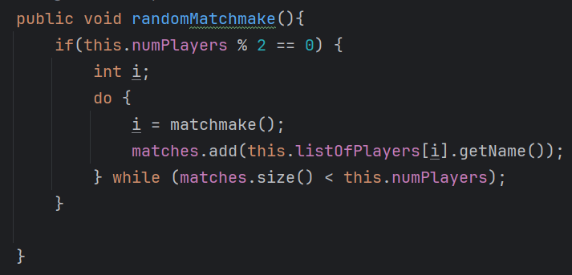
MÉTODOS DE EMPAREJAMIENTO:
Una vez creados los jugadores, podemos iniciar el torneo. Bien creando un emparejamiento entre dos jugadores por su nombre o directamente dejando que se creen aleatoriamente. Para ello tenemos dos métodos: matchmake y randomMatchmake. Ambos usando una lista para guardar estos emparejamientos.

Slide 9
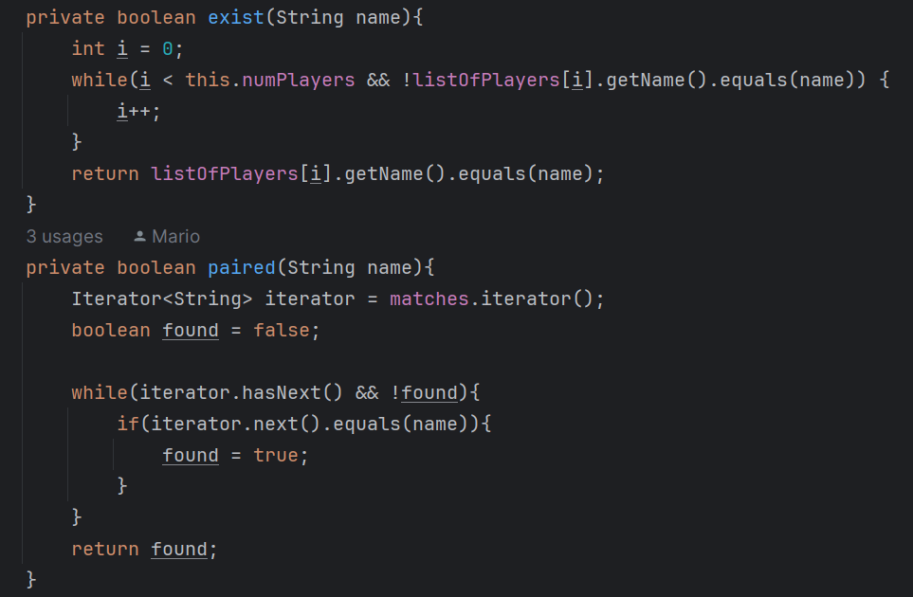
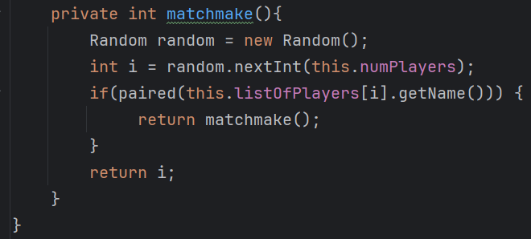
Métodos auxiliares:
Para poder crear los métodos matchmake y randomMatchmake hemos necesitado 3 métodos privados que complementasen la creación de estos. Comprobando si existe un jugador concreto exist(), también comprobar si ya está emparejado un jugador paired() y por último para generar un índice aleatorio para el último método.

Slide 10




Pruebas métodos matchmake y random matchmake
En las siguientes imágenes se muestran el funcionamiento de ambos métodos implementados en la clase adminView.
El método showMatchmake, implementado en la clase adminView, muestra la lista de emparejamientos creados hasta el momento.

Slide 11


Método borrar emparejamientos
Mediante clearMatchmake implementado en la clase adminView, se eliminan todos los emparejamientos creados hasta ese momento haciendo uso del método clear de la clase List.
Implementación clearMatchmake
Lista de emparejamientos tras su uso en la clase App

